Slide 1
Вчитель-дефектолог
Дзвінник Орися Василівна

Slide 2
Хто такий вчитель-дефектолог? Вчитель -дефектолог -це фахівець,що займається розвитком,навчанням і вихованням особливої категорії дітей,що називаються сьогодні дітьми з особливими освітніми потребами.
Мета роботи вчителя -дефектолога компенсація дефекту і адаптація дітей в соціальній,навчальній і побутовій сферах життя. Вчитель -дефектолог виконує наступні функції: проводить обстеження особливостей розвитку кожної дитини,визначає його здатність до навчання,організовує роботу,спрямовану на максимальну компенсацію і корекцію недоліків розвитку дітей. Підвищує пізнавальну активність і розвиває усі психічні процеси у дітей. Розвиває комунікативну діяльність у дітей.

Slide 3
Основні напрями корекційної роботи вчителя-дефектолога:
- встановлення емоційного контакту;
- сенсорний розвиток;
- формування уявлень про оточуючий світ;
- розвиток мовлення, комунікативних навичок;
- формування навичок орієнтування у просторі;
- формування елементарних математичних уявлень (логіко-математичний розвиток – для дітей шкільного віку);
- корекція пізнавальної діяльності.
.

Slide 4
Інформація для батьків Батькам потрібно пам'ятати, що більшу частину часу дитина проводить не в дитячому садку, а в родині. Тому лише заняття дефектолога з дитиною не дадуть такого результату, який можна отримати при тривалій і цілеспрямованій роботі спеціалістів разом з батьками.

Slide 5
Яка різниця між дефектологом і логопедом? Логопед – коригує і розвиває мовлення, ставить звуки і вимову, в той час як дефектолог коригує відставання у розвитку дитини, викликане різними порушеннями, і допомагає дитині пізнавати світ.

Slide 6
Роль ігор під час навчання Дидактичні ігри – формують у дитини потребу в знаннях, зацікавленості до того, що може стати їх новим джерелом, удосконалюють пізнавальні уміння і навички. Дидактичні ігри, ігрові заняття і прийоми підвищують ефективність сприймання дітьми навчального матеріалу, урізноманітнюють їхню навчальну діяльність, вносять у неї елемент цікавості. Пазли, вкладиші, шнурівки - розвивають дрібну моторику, сенсорні навички, вміння розрізняти кольори. Методика Монтессорі розвиває у дітях посидючість, увагу, дрібну моторику, логічне мислення, а головне – цікавість до всього нового.Книги,розмальовки,творчі завдання розвивають у дитини уяву,мислення,увагу,логічне мислення тощо.

Slide 7
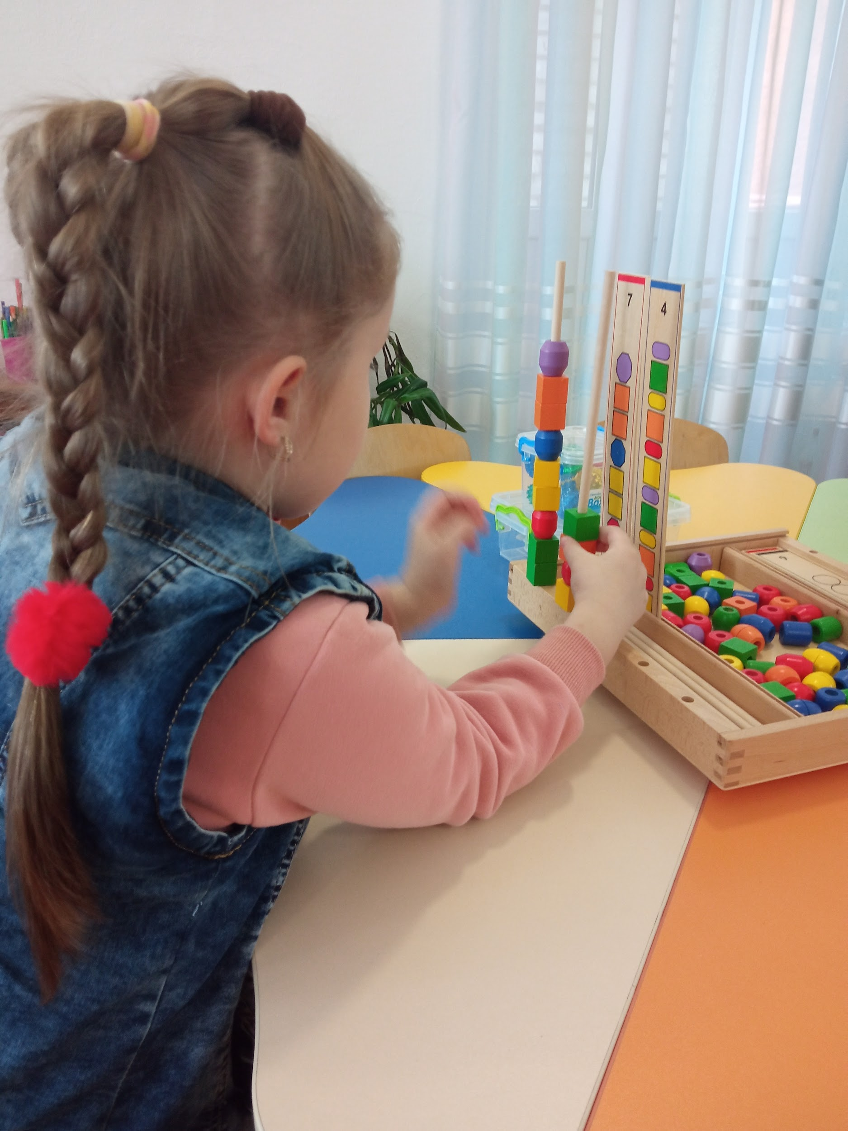
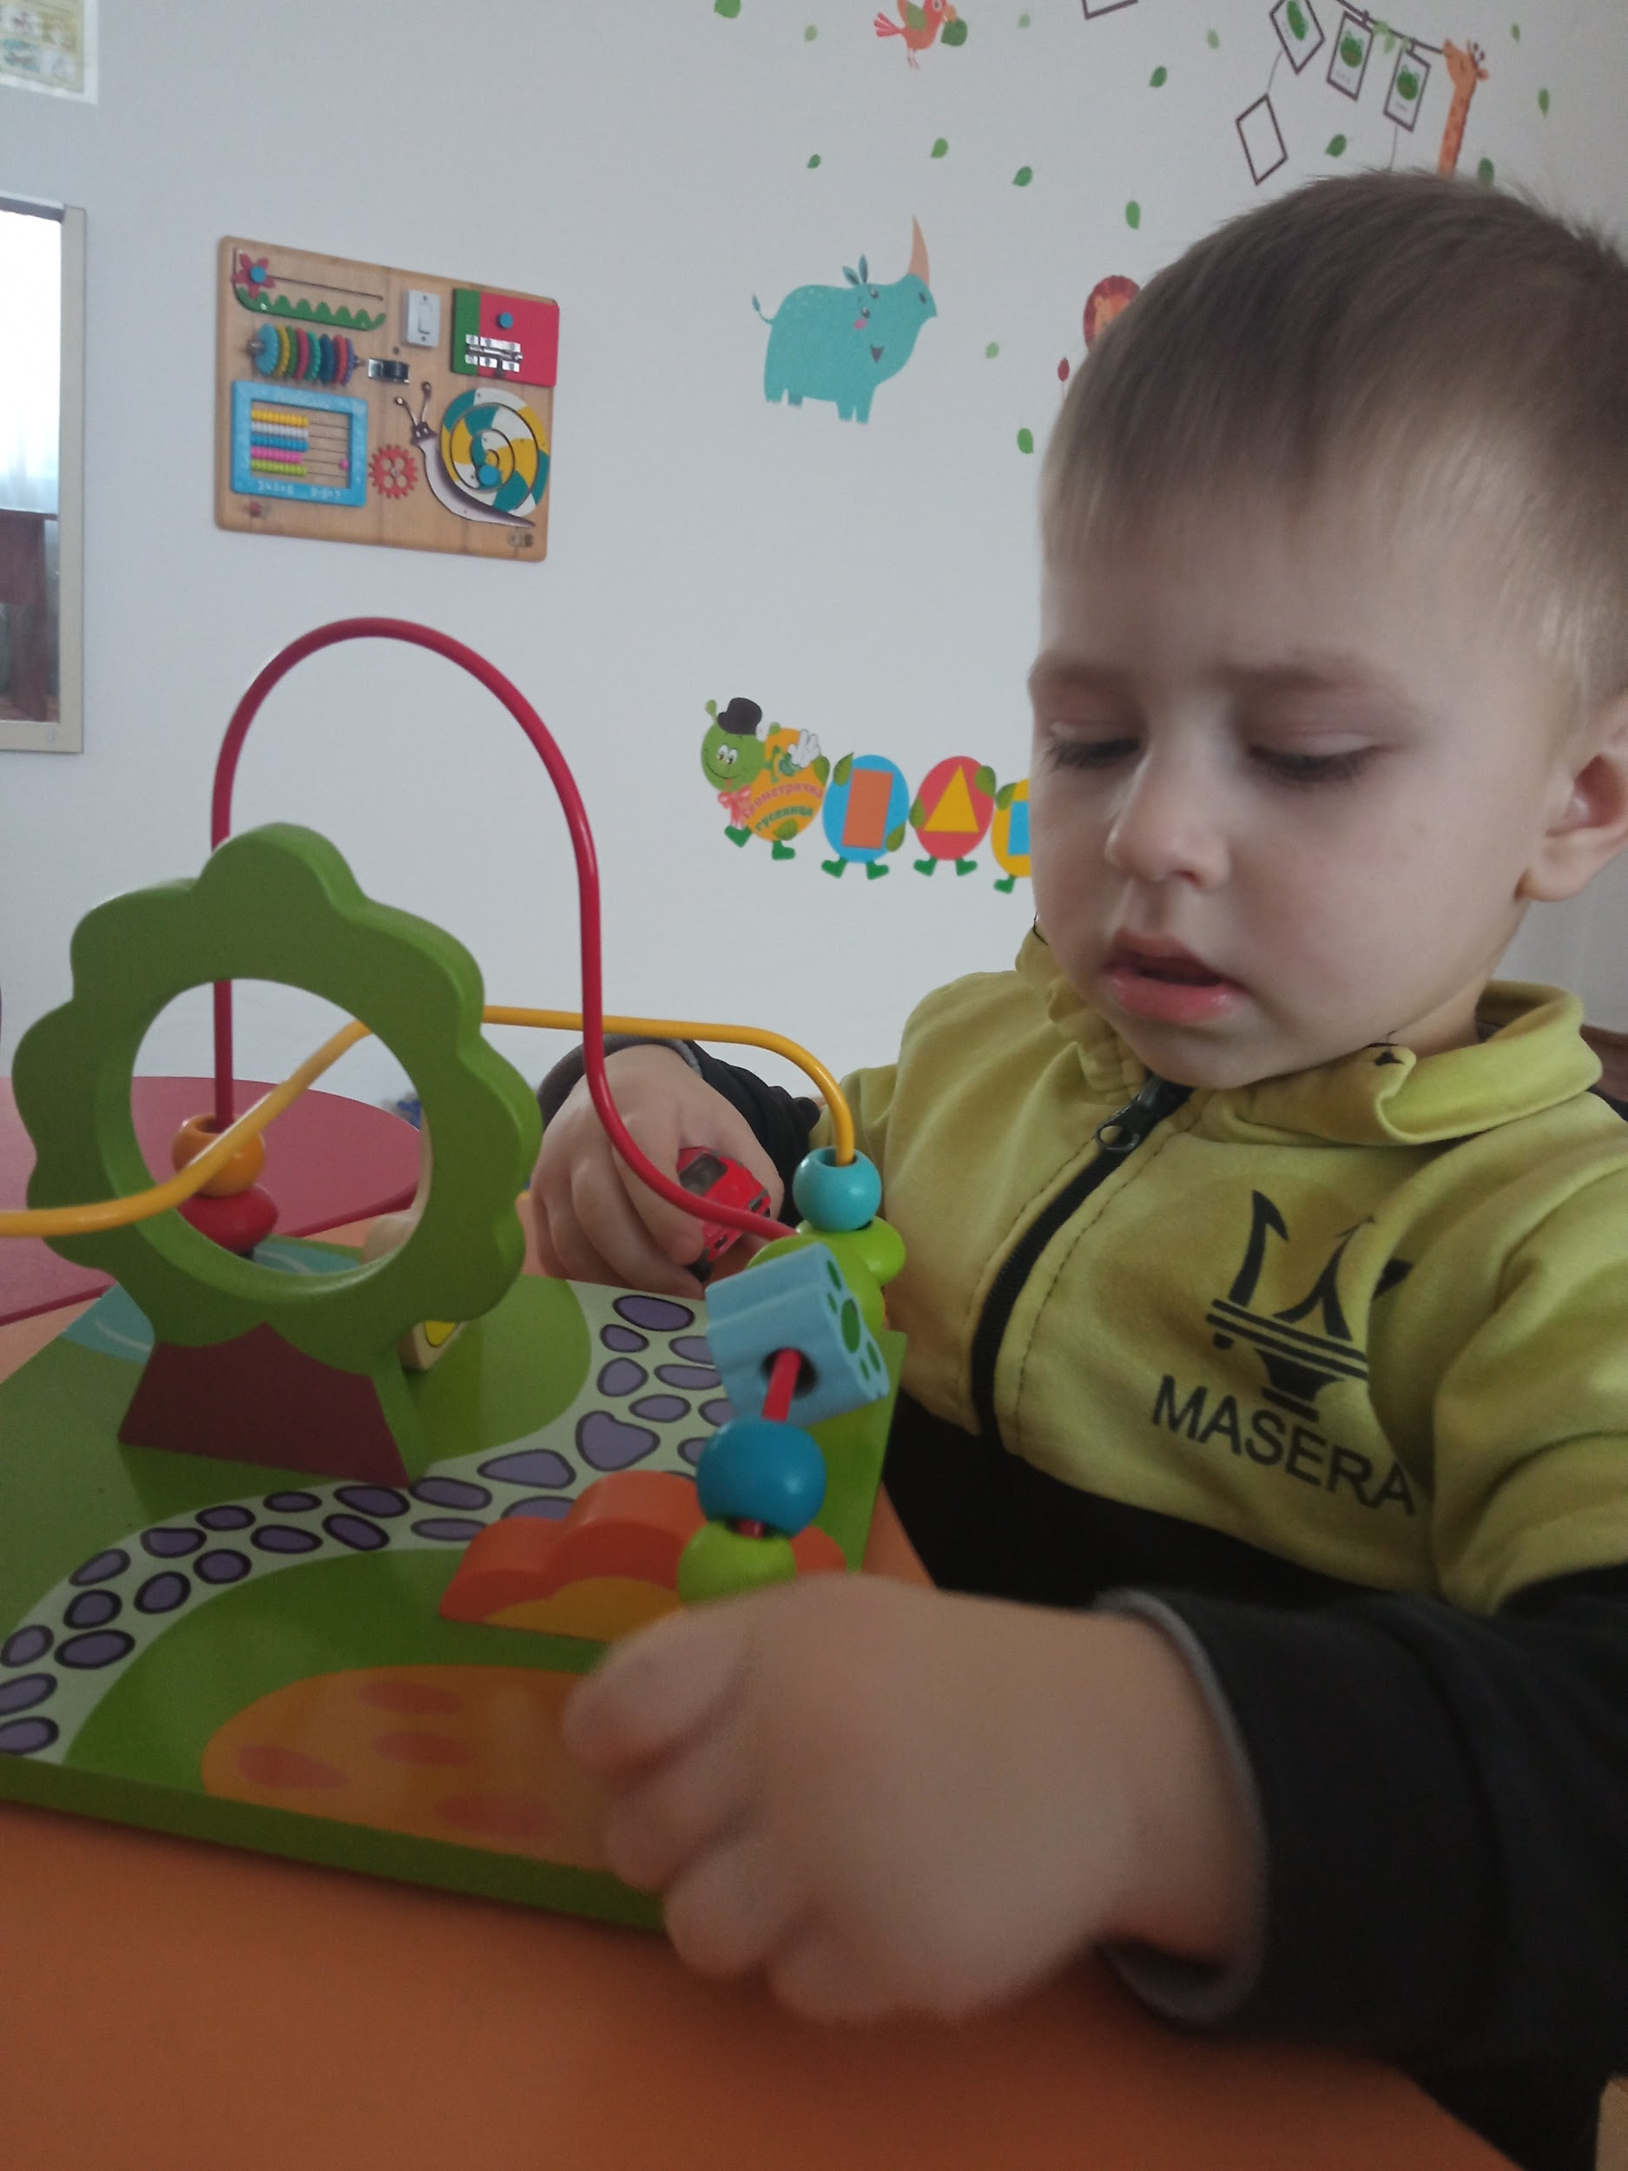
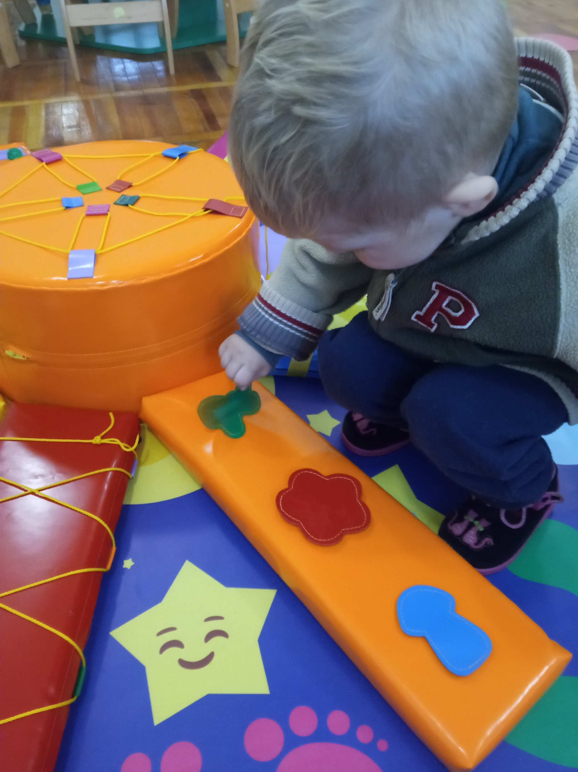
Мої діти на заняттях

Slide 8
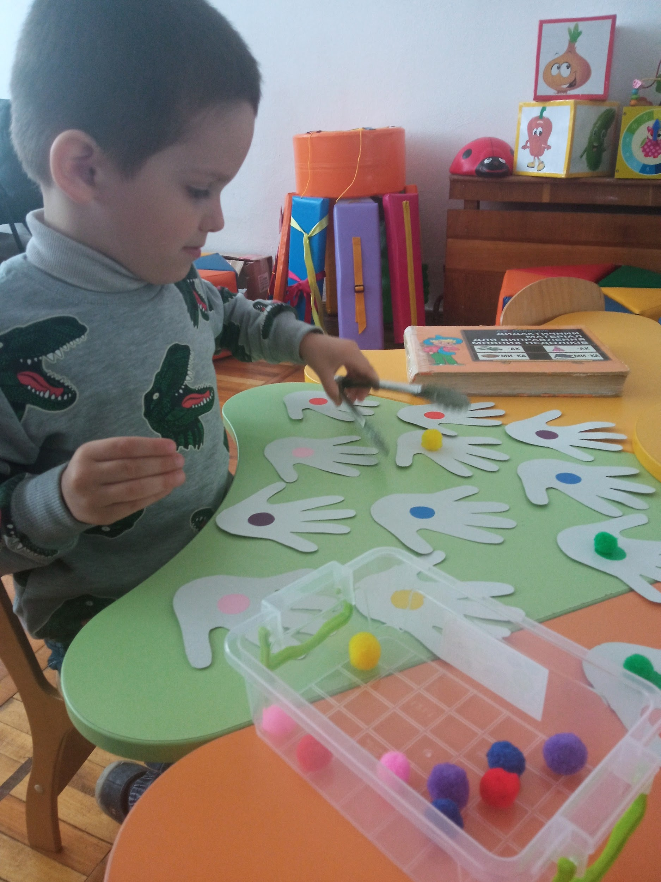
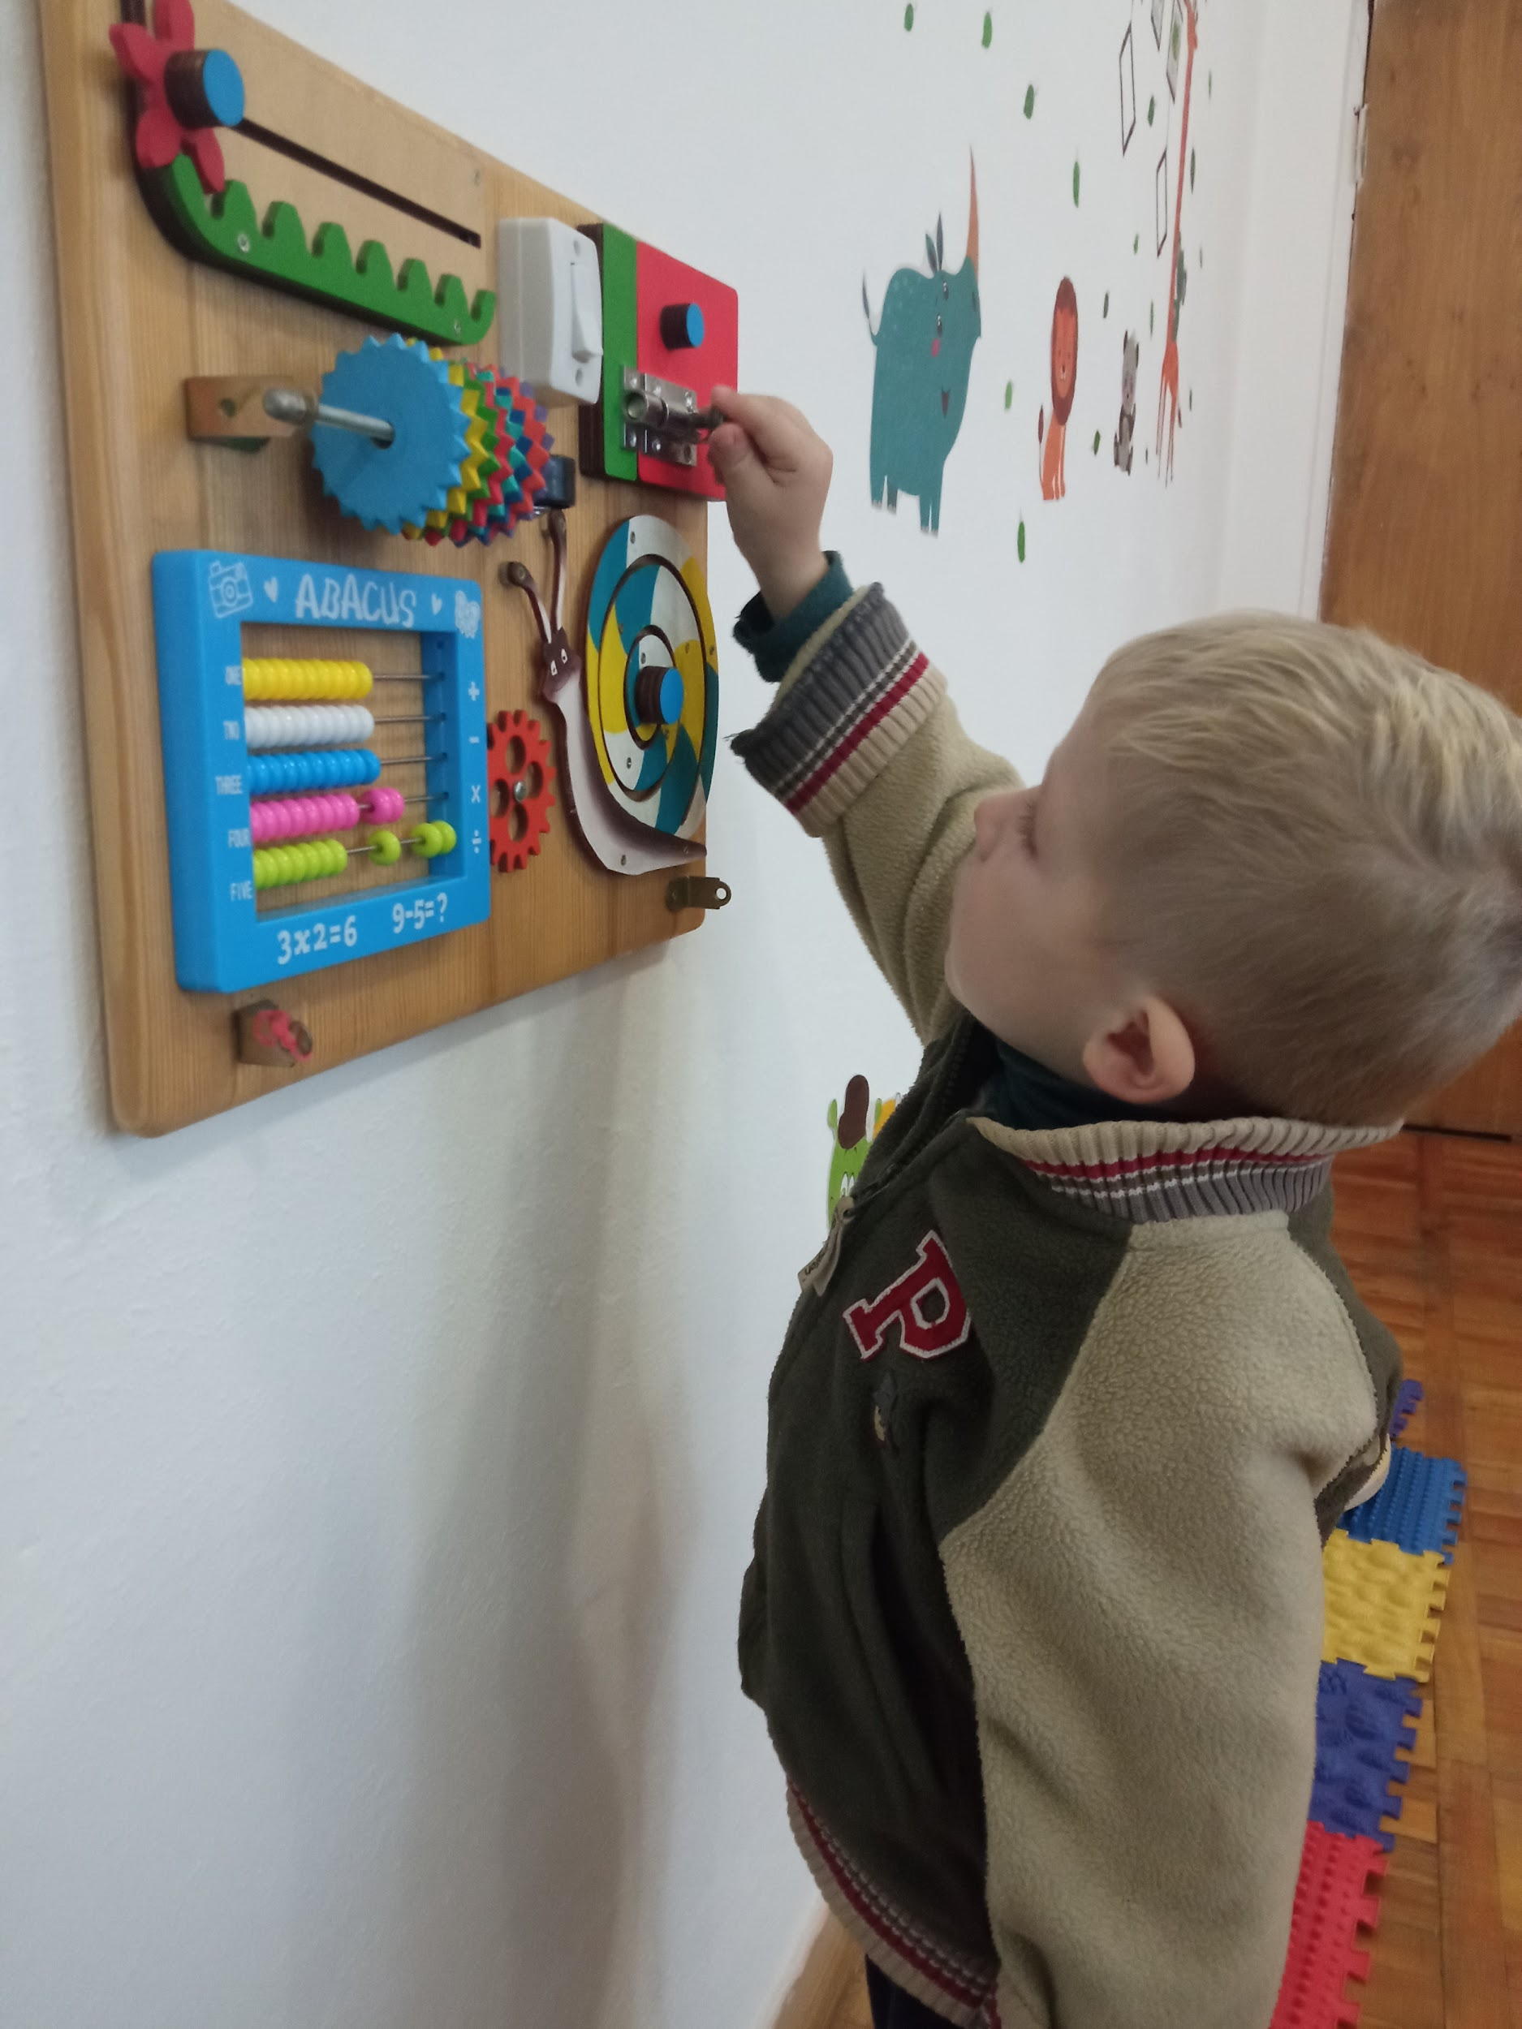
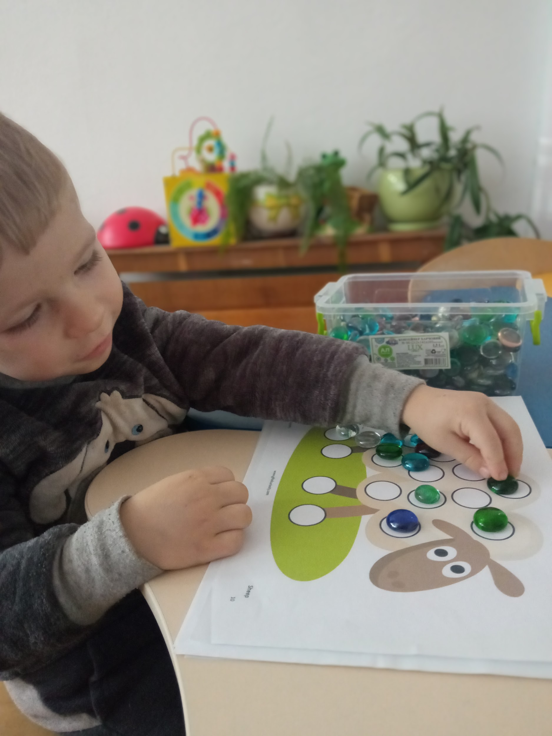

Slide 9
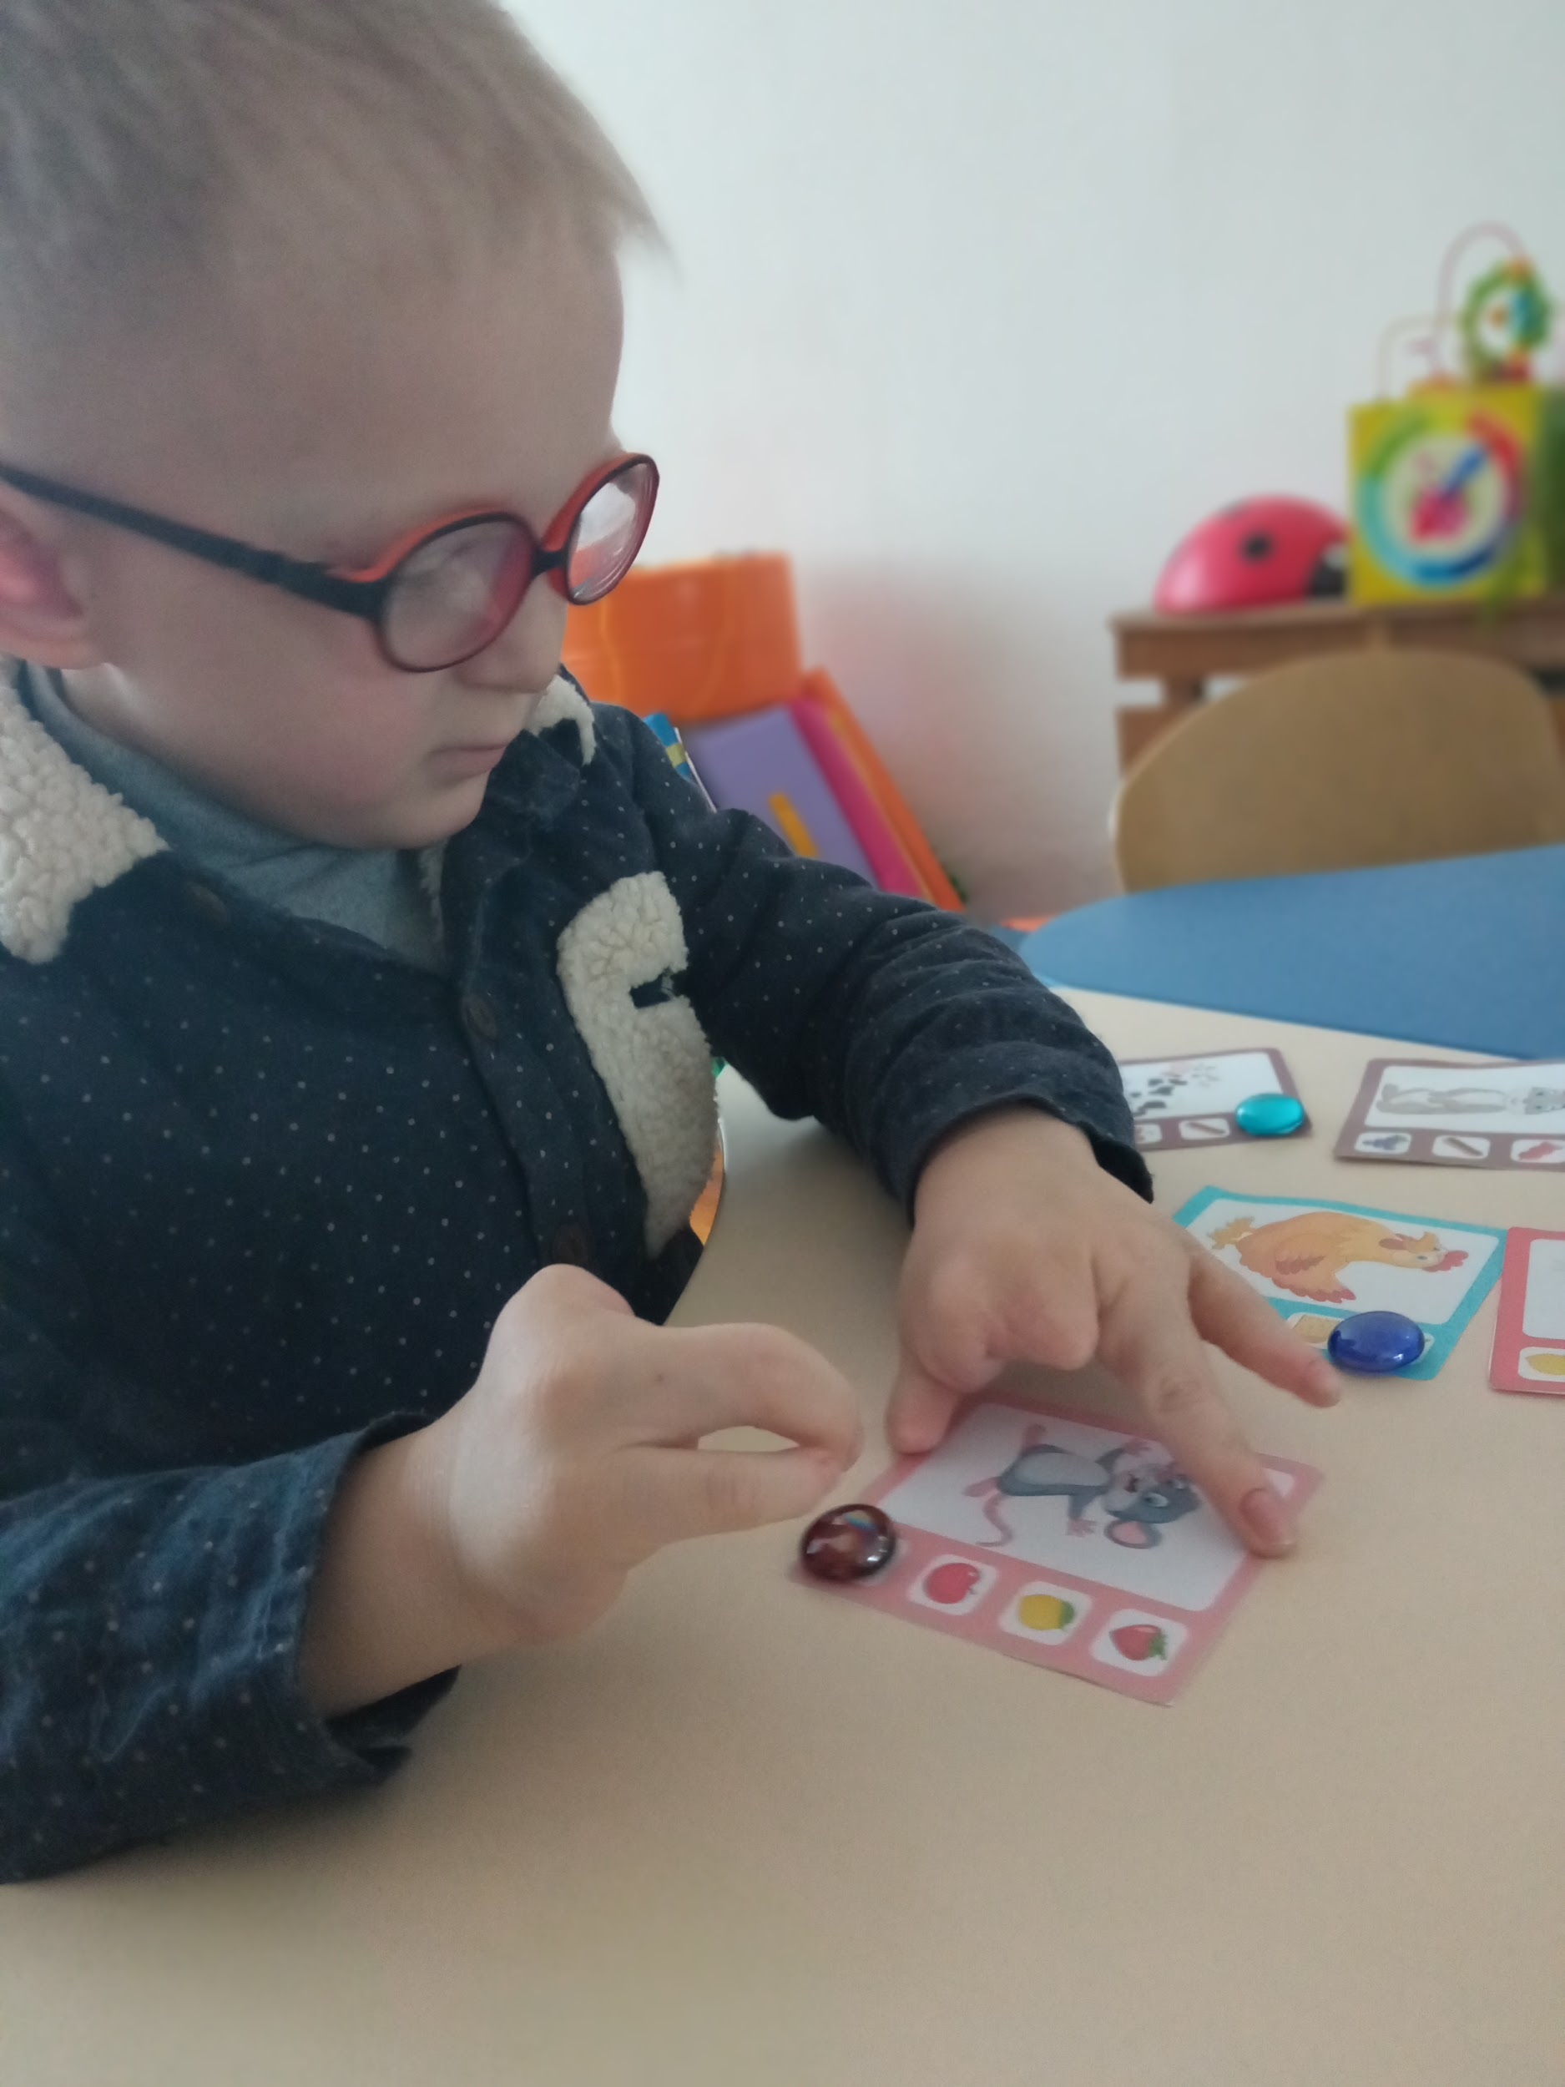
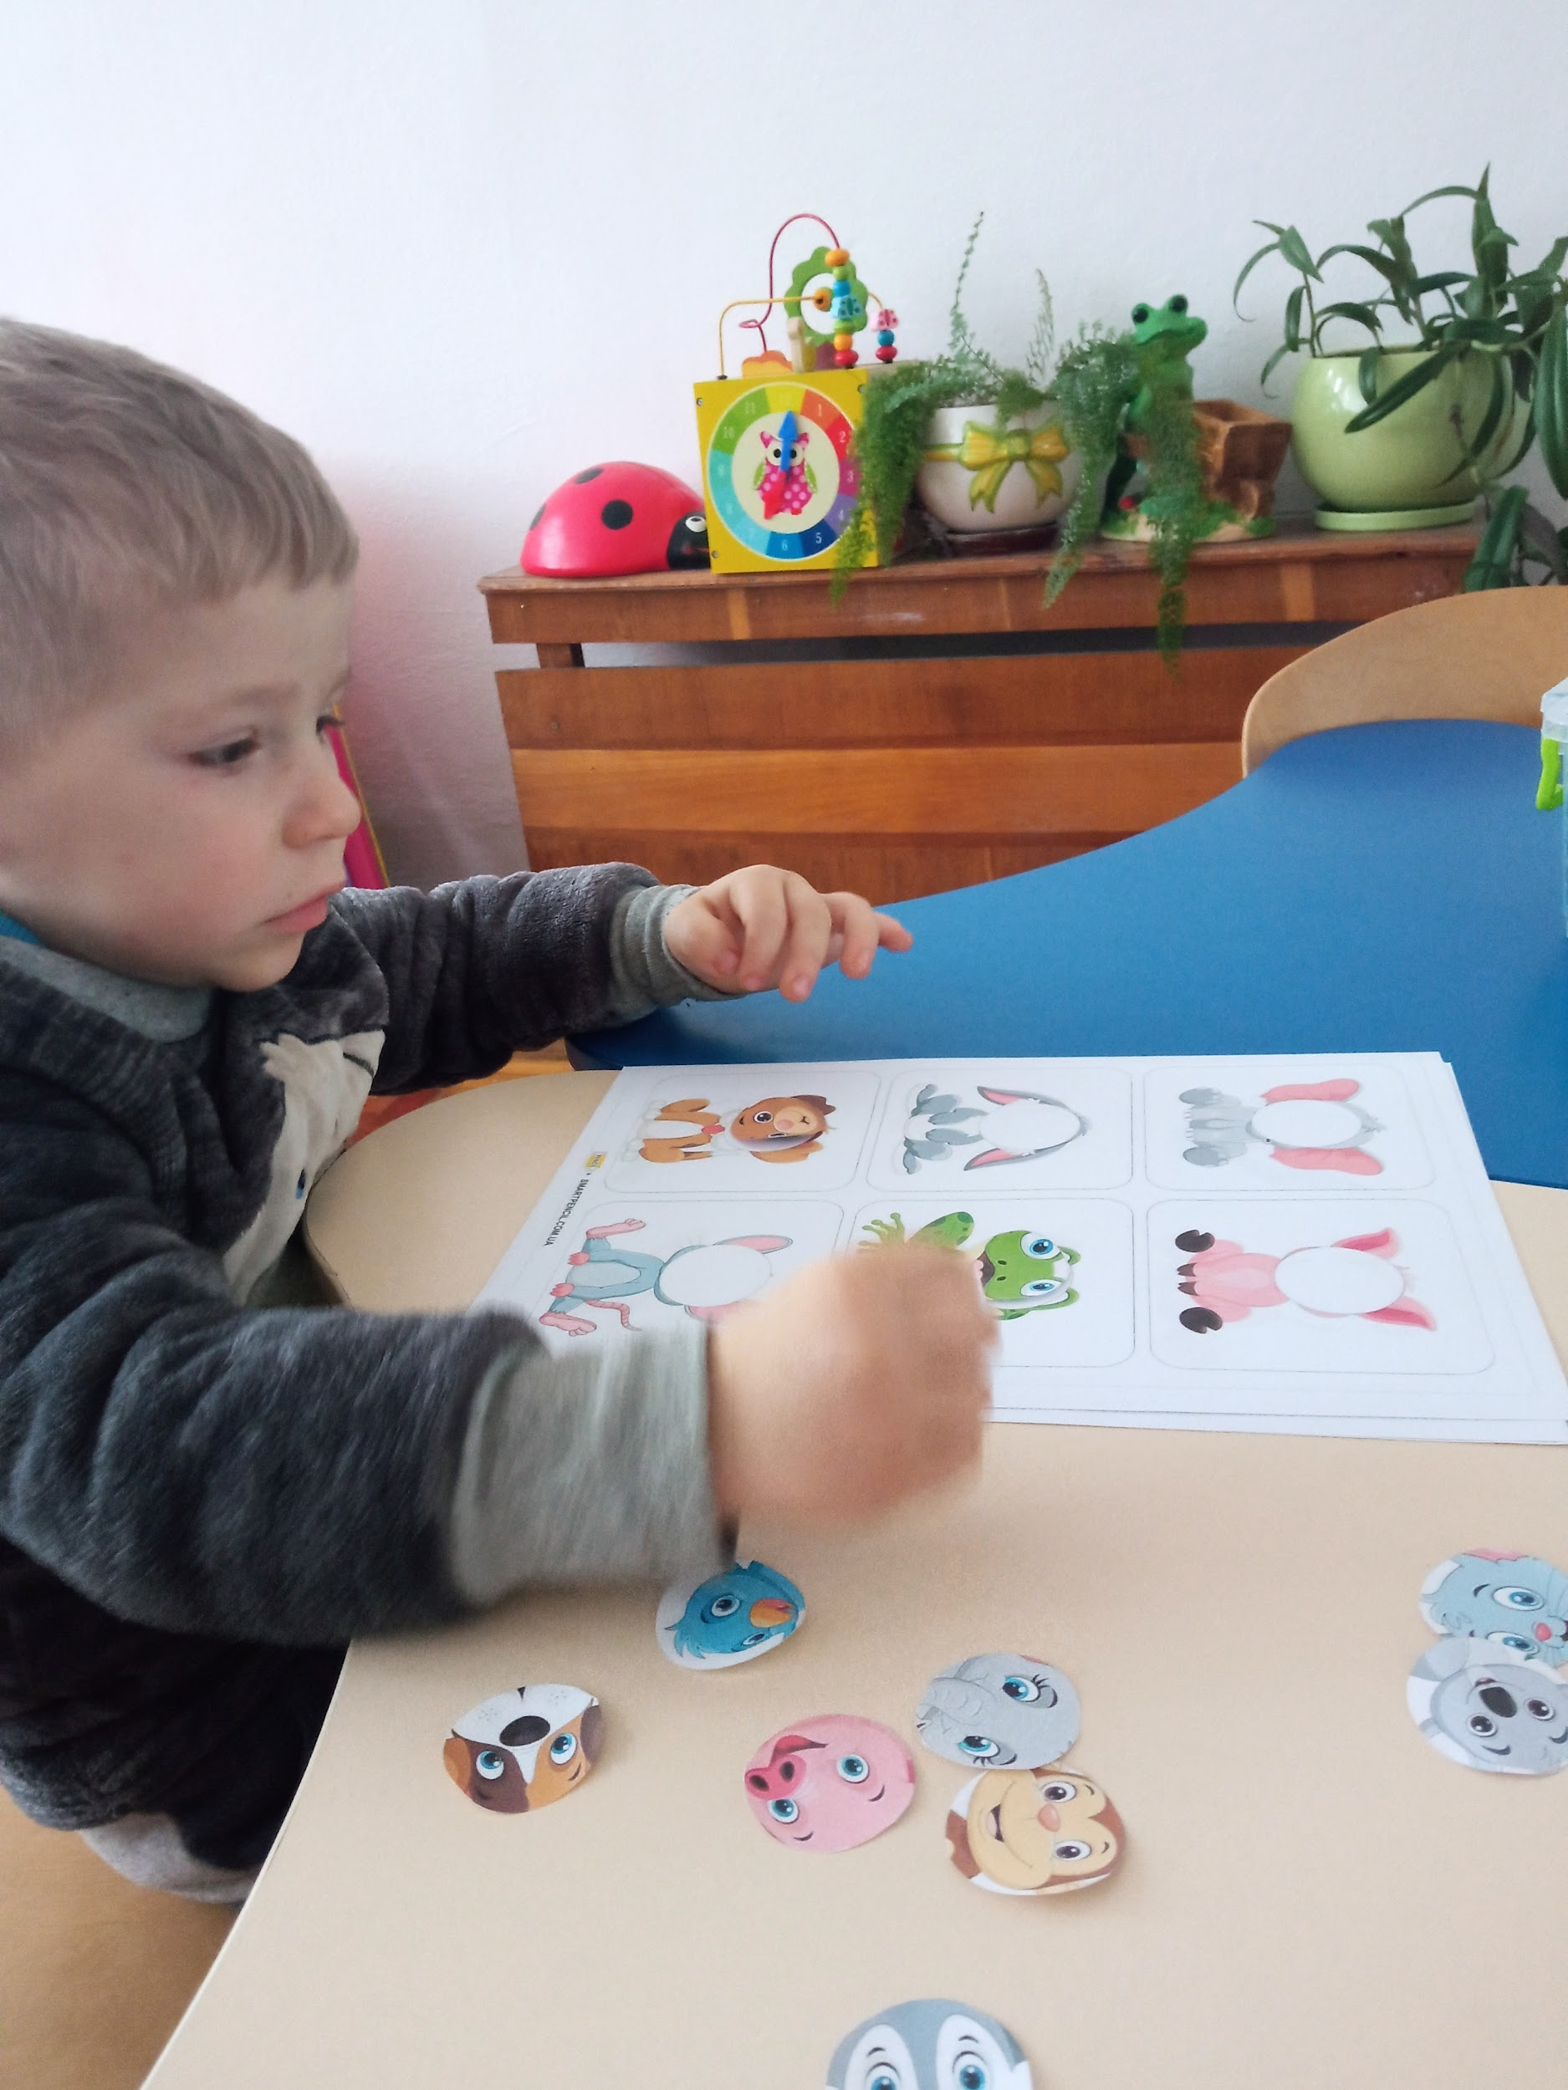
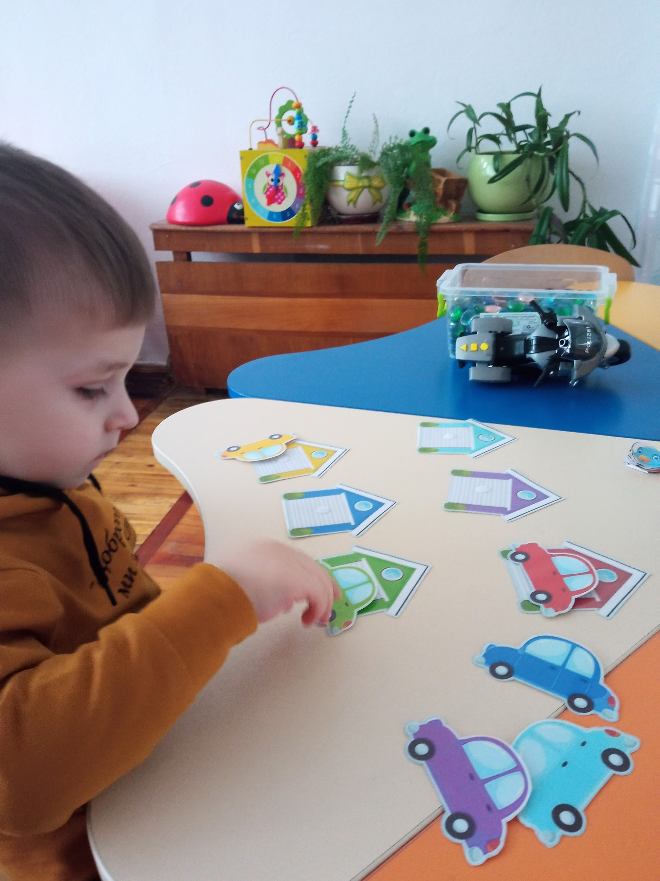

Slide 10
